Slide 1
Progess of the Project
Tsung-Min Pai
2023/8/9

Slide 2
Outline
Graph - Data Analysis
GNN
GAT
GCN
TRAM
Future Work

Slide 3
Graph - Data Analysis

Slide 4
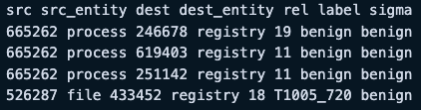
Graph
Considering the entity of each nodes → Give each different shapes
Process: circle, Registry: hexagon, File: square, Network: diamond
Plot a big graph contains 165 APs
Compare the real labels with the predicted labels of Sigma Rule
If matched: red nodes with red solid line
If not matched: half transparent red nodes with black dotted line

Slide 5
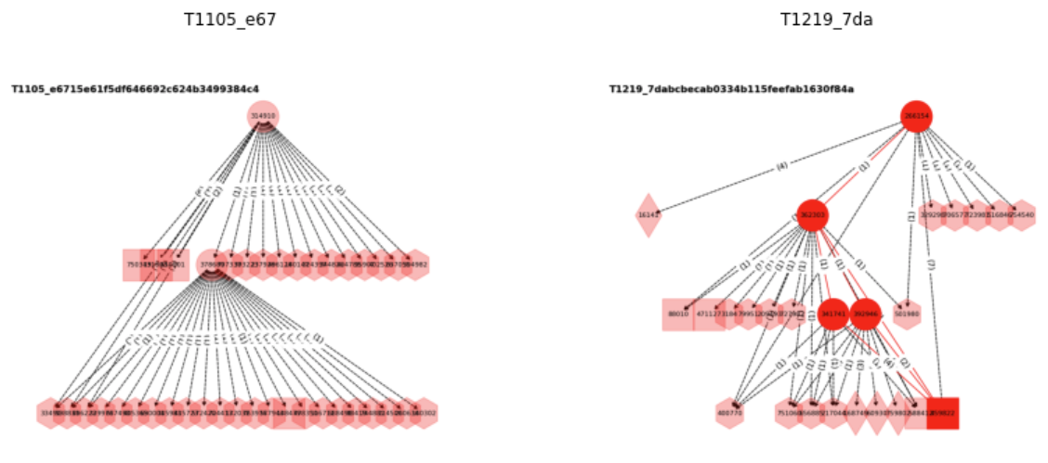
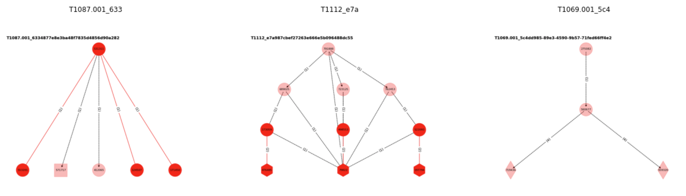
Graph
Many of them are not matched!
Notes:
1. 用 graph_self 的圖畫
2. 之前有用 Sigma 替每個 triplet 標上 TTP，用 Sigma 規則可能會標到一個以上的 TTP
3. Sigma 標到的 TTPs 中，只要有一個與 truth label 的 TTP 一樣，就算標對
4. 這個檔案中，Truth Label 和 Sigma Labels 用空格分開（`http://140.109.19.22:8888/edit/euni_final/Sigma/result_metrics/20230708_all/synthesize/v3`）
5. 原本的圖用虛線，標到的用實線

Slide 6
Graph
Notes:
1. 用 graph_self 的圖畫
2. 之前有用 Sigma 替每個 triplet 標上 TTP，用 Sigma 規則可能會標到一個以上的 TTP
3. Sigma 標到的 TTPs 中，只要有一個與 truth label 的 TTP 一樣，就算標對
4. 這個檔案中，Truth Label 和 Sigma Labels 用空格分開（`http://140.109.19.22:8888/edit/euni_final/Sigma/result_metrics/20230708_all/synthesize/v3`）
5. 原本的圖用虛線，標到的用實線

Slide 7
GNN

Slide 8
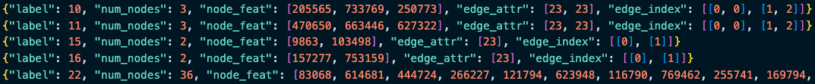
Data Format
Old Version:
New Version:
165 APs + 35 benign (connected subgraph)
Label is come from the LabelEncoder
Multiply 200 times
Train:Validation:Test = 3:1:1

Slide 9
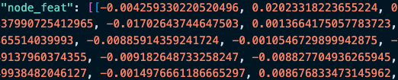
Data Format
New Version:
Since assigning the node id as the node feature is a little bit weird
Map the node_feat to its embedding based on the transR_50.vec.json → node id correspond to a vector of 50-dim
We have the maps recording the:
label to original name of AP
Real node id to the DGL (Deep Graph Library) node id

Slide 10
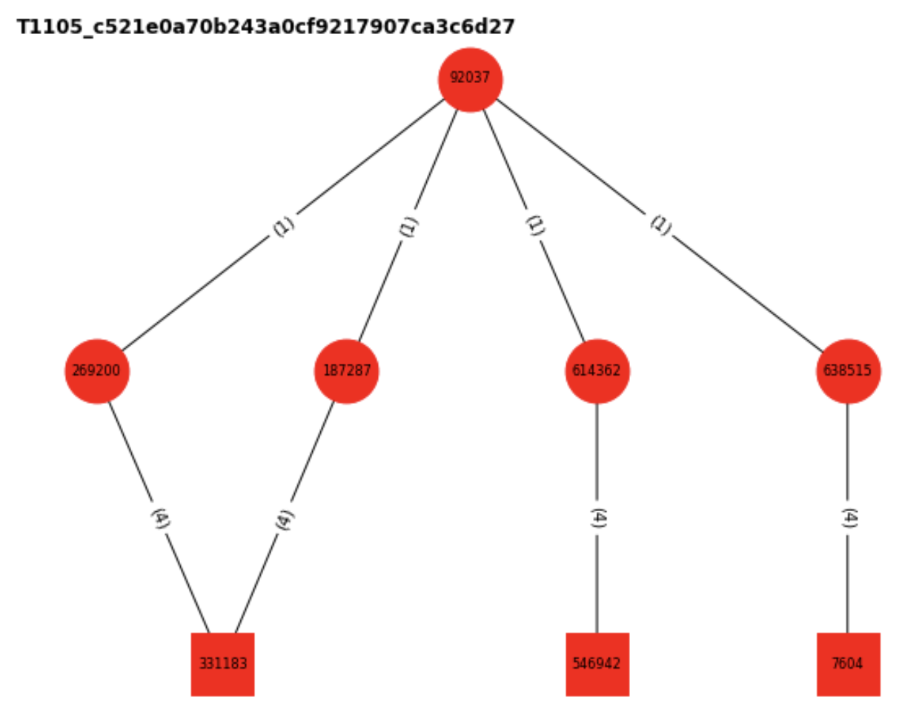
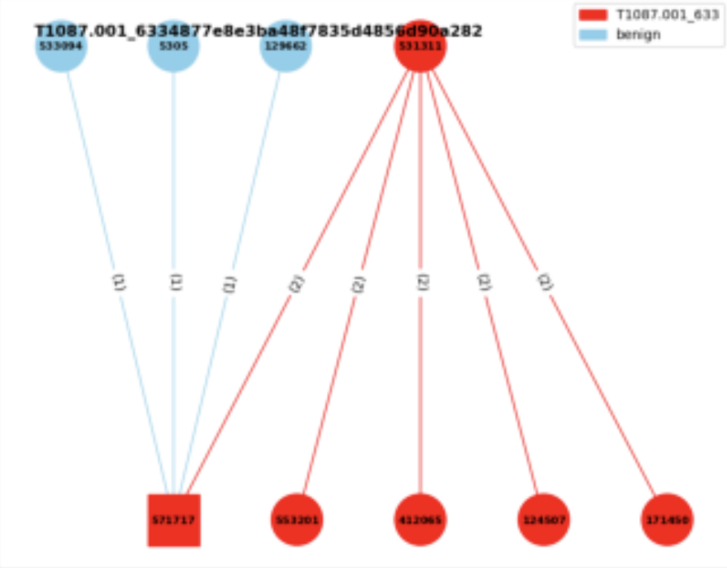
Data Format
Current version:
Q: How to label?

Slide 11
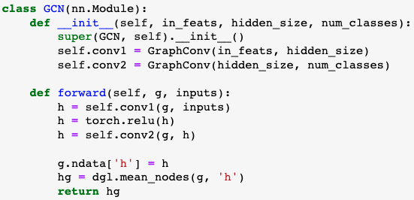
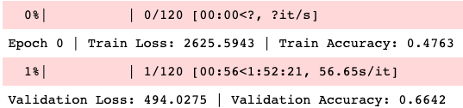
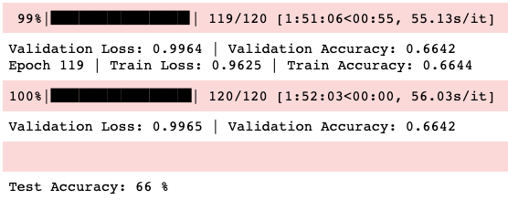
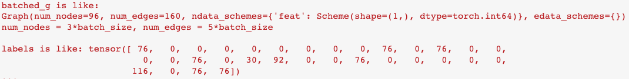
Graph Convolutional Network - GCN
Model:
Result:
Use the old verison of the dataset
Use DGL to be our library
DGL data format:
GAT applied on the old data has the similar result

Slide 12
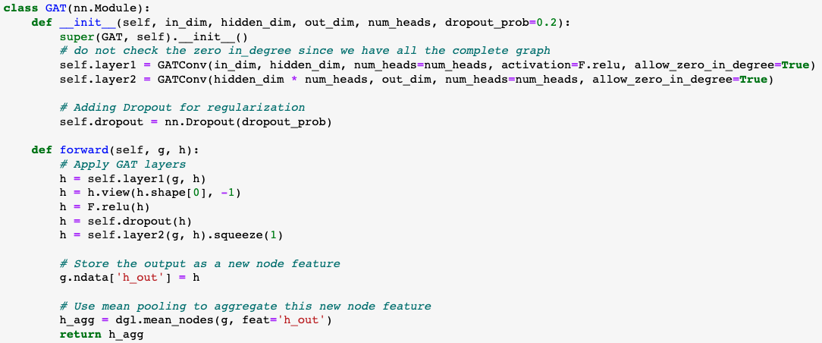
Graph Attention Network - GAT
Model:
Use the new verison of the dataset
Notes:
你定義了一個基於 GAT (Graph Attention Network) 的神經網路模型。GAT 是一種圖卷積神經網路，其中每個節點通過 attention mechanism 而不僅僅是平均鄰居特徵來更新其特徵。
前向方法 (forward):
首先，它通過第一個 GAT 層將輸入特徵 h 轉換成新的特徵。
使用 view 方法來重塑特徵 tensor，使其維度適應多頭注意力的輸出。
使用 dropout 進行正則化。
通過第二個 GAT 層進行另一次特徵轉換。
將這些輸出特徵存儲為新的節點特徵 h_out。
最後，使用平均池化來彙總整個圖的節點特徵，得到一個圖級別的輸出特徵。
view 是 PyTorch tensor 中的一個方法，它允許您重塑 tensor。換句話說，您可以使用它來改變 tensor 的維度和大小，但是內容和數據順序保持不變。

Slide 13
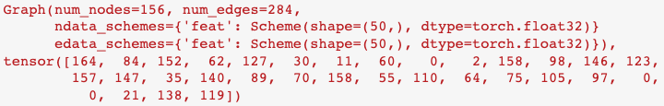
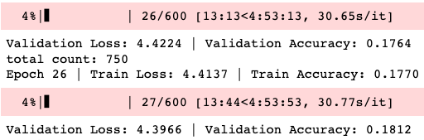
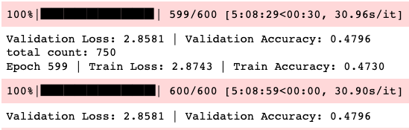
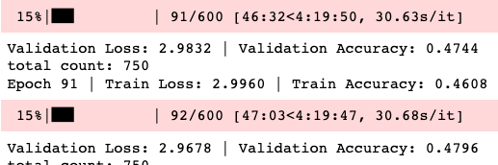
Graph Attention Network - GAT
Validation accuracy stop at 0.4796 since epoch 92
Model? Dataset? Preprocessing? Training steps?

Slide 14
TRAM

Slide 15
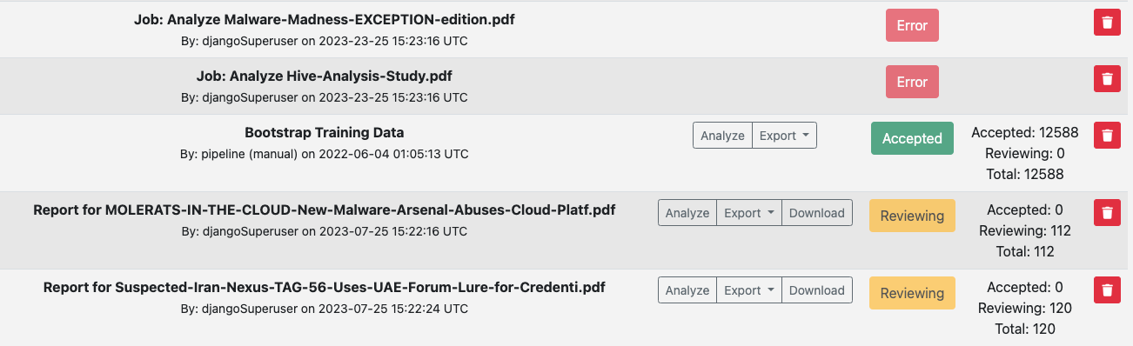

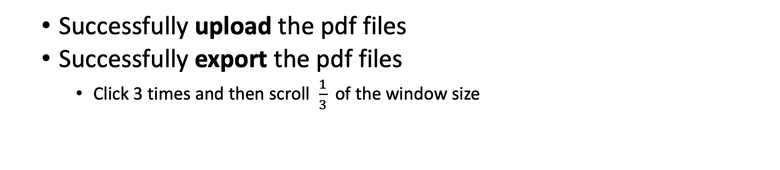
Automation
Successfully upload the pdf files
Successfully export the pdf files
Click 3 times and then scroll $\frac{1}{3}$of the window size

Slide 16
Future Work

Slide 17
Future Work
GNN
Figure out the reason causing the currently bad performance on both GCN, GAT
Read some paper about these GNN models
Try the GraphSAGE
TRAM
Delete.py
Try to upload and export HTML files
Transfer them into labeled data
Graphormer (if available)
Write the trainer (training part)

Slide 18
Thanks!!

Slide 19
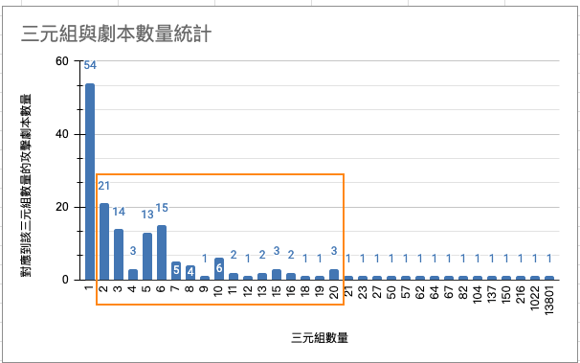
Appendix

